Slide 1
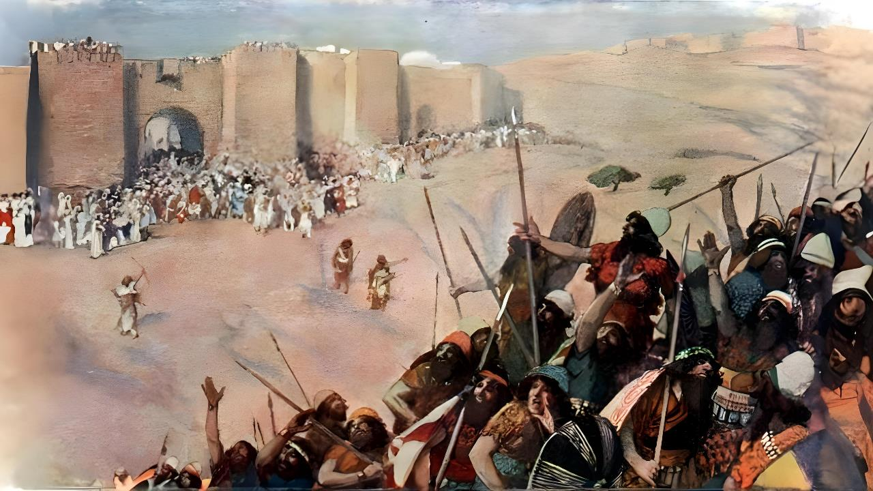
الرَّبُّ يُحارِبُ عنكُمْ
الدرس 5 ليوم 1 نوفمبر 2025

Slide 2

'وَظَفِرَ يَشُوعُ بِجَمِيعِ هَؤُلاءِ الْمُلُوكِ وَاسْتَوْلَى عَلَى أَرْضِهِمْ دَفْعَةً وَاحِدَةً، لأَنَّ الرَّبَّ إِلَهَ إِسْرَائِيلَ حَارَبَ عَنْهُمْ. '
يشوع42:10

Slide 3

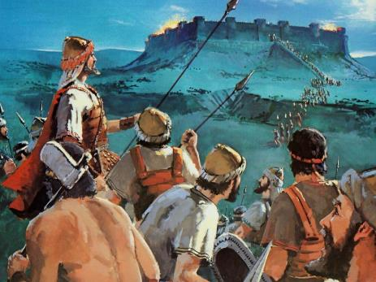
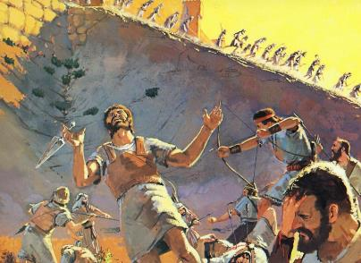
إن فهم الحرب التي دفعت إسرائيل إلى الاستيلاء على أرض كنعان ليس بالأمر السهل.
تماما كما لم يقصد الله أبدا وجود الخطيئة، كما أنه لم يكن ينوي وجود الحرب.
فلماذا مات الكثير من الناس؟ هل يمكن اعتبار تلك الحرب "مقدسة"؟
لفهم هذه المشكلة ، يجب أن نتعمق في المفهوم الكتابي للحرب والقيم الأخلاقية المعرضة للخطر في تلك اللحظة الحرجة من التاريخ.
مسألة إثم
مسألة عدالة
المفهوم الكتابي للحرب
مُدمرون باختيارهم
السعي إلى السلام

Slide 4

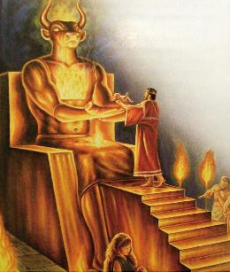
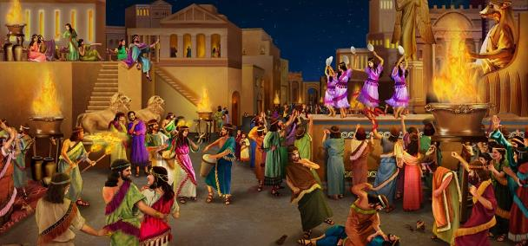
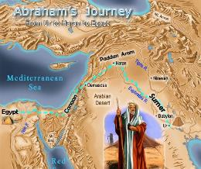
مسألة إثم
'أَمَّا هُمْ فَسَيَرْجِعُونَ بَعْدَ أَرْبَعَةِ أَجْيَالٍ إِلَى هُنَا، لأَنَّ إِثْمَ الأَمُورِيِّينَ لَمْ يَكْتَمِلْ بَعْدُ».
التكوين 16:15
كشف علم الآثار أن دين كنعان كان بالضبط ما يقوله الكتاب المقدس: السحر ، العرافة ، التواصل مع الموتى ، الروحانية ... والتضحية بالأطفال! (تثنية 18: 9-12).
يجب أن نضيف إلى ذلك طقوس "الدعارة المقدسة" - التي لا علاقة لها بالقداسة - التي يمارسها كل من الكهنة والكاهنات.
على الرغم من أن هذه الممارسات كانت شائعة بالفعل في زمن إبراهيم ، إلا أن الله أعطاهم أكثر من 400 عام لتصحيح سلوكهم.
أخيرا ، كان لا بد من وضع حد لهذه الطقوس الشاذة ، التي قللت من أخلاق الناس وعززت جميع أنواع الرذائل. إن إبادة الكنعانيين ستمنع - على الأقل لبعض الوقت - من الانحطاط الأخلاقي للبشرية.

Slide 5

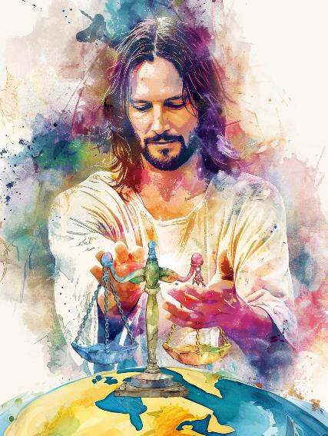
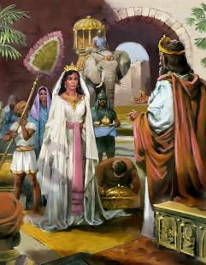
مسألة عدالة
“اللهُ قَاضٍ عَادِلٌ، وَهُوَ إِلَهٌ يَسْخَطُ عَلَى الأَشْرَارِ فِي كُلِّ يَوْمٍ. 12صَقَلَ سَيْفَهُ لِيَضْرِبَ بِهِ الشِّرِّيرَ الَّذِي لَا يَتُوبُ. وَتَّرَ قَوْسَهُ وَهَيَّأَهَا.” (مزمور 7: 11-12)
المحبة والعدالة هما أساس شخصية الله. هذا يجعله قاضيا عادلا ومحايدا، يؤجل العقاب حتى يرتدي الخاطئ، لكنه لن يتسامح مع الشر إلى الأبد.
لم تشن الحرب لغزو كنعان لأسباب إمبريالية ، ولكن بأمر إلهي لتنفيذ العقوبة التي يستحقها سكانها الأشرار.
كانت رغبة الله هي إقامة حكومة عادلة في تلك المنطقة، تكون مثالا لجميع الأمم، وتحفزها على رفع مفاهيمهم الأخلاقية، وبالتالي تحقيق حالة من السلام والعدالة في جميع أنحاء العالم (تث 4، 5-6).
بصفته محاربا وقاضيا ، فإن الله ملتزم بتنفيذ سيادة القانون واستقرارها والحفاظ عليها ، وهو ما يعكس شخصيته.

Slide 6

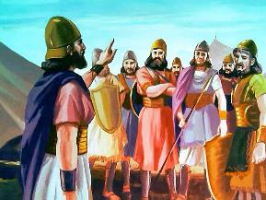
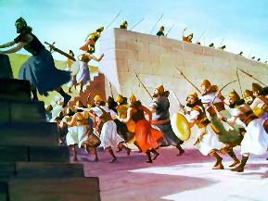
المفهوم الكتابي للحرب
“فَاعْلَمُوا الْيَوْمَ أَنَّ الرَّبَّ إِلَهَكُمْ يَتَقَدَّمُكُمْ كَنَارٍ آكِلَةٍ، وَهُوَ الَّذِي يَسْتَأْصِلُهُمْ وَيُذِلُّهُمْ أَمَامَكُمْ، فَتَطْرُدُونَهُمْ وَتُبِيدُونَهُمْ سَرِيعاً كَمَا كَلَّمَكُمُ الرَّبُّ..”
(تثنية 9: 3)
من الناحية الكتابية ، كان من المفترض أن تقتصر الحروب على مواقف محددة وأن يحددها الله نفسه. هذه هي القواعد التي حكمت الحروب التي أذن بها الله:
لم يسمح بوجود جيش محترف
لم يتقاضوا الجنود رواتبهم وفي بعض الأحيان لم يتمكنوا حتى من أخذ المسروقات
لم يسمح بالحرب إلا لغزو أرض الميعاد أو الدفاع عنها في تلك اللحظة التاريخية بالذات
كانوا يقودهم أنبياء موحى منهم من الله (مثل موسى أو يشوع)
كان الإعداد الروحي مطلوبا قبل المعركة
أي إسرائيلي لا يمتثل لقواعد الحرب كان يعامل كعدو
في العديد من المناسبات ، تدخل الله مباشرة في المعركة

Slide 7

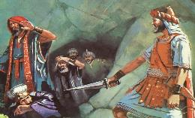
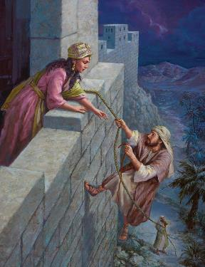
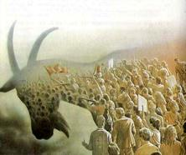
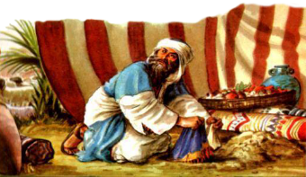
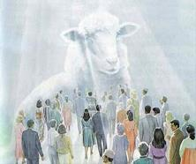
مُدمرون باختيارهم
وَهَكَذَا هَاجَمَ يَشُوعُ كُلَّ أَرْضِ الْجَبَلِ وَالْمَنَاطِقِ السَّهْلِيَّةِ وَالسَّفْحِ وَدَمَّرَهَا وَقَتَلَ كُلَّ مُلُوكِهَا، وَلَمْ يُفْلِتْ مِنْهَا نَاجٍ، بَلْ قَضَى عَلَى كُلِّ حَيٍّ كَمَا أَمَرَ الرَّبُّ إِلَهُ إِسْرَائِيلَ. يشوع 10ـ40
تم إعلان أراضي كنعان بأكملها لعنة ، أي مخصصة للتدمير. كل كائن حي كان سيموت (تثنية 20: 16-18؛ يشوع 10: 40).
أولئك الذين يقدرون الهلاك والذين أطاعوا الله يمكن أن يعيشوا (على سبيل المثال ، راحاب)
كان من المقرر إعدام الإسرائيليين الذين عصوا الله (على سبيل المثال ، آخان).
ومع ذلك، كانت هناك استثناءات:
أمام الله ، كان ينظر إلى الكنعانيين والإسرائيليين على قدم المساواة: بحياد. كان الاختلاف هو أن البعض اختار الاستمرار في تمردهم على الله، بينما اختار آخرون طاعته.
الآن ، لا يزال القرار لنا. عندما يأتي يسوع ، سنخلص أو ندمر باختيارنا.

Slide 8

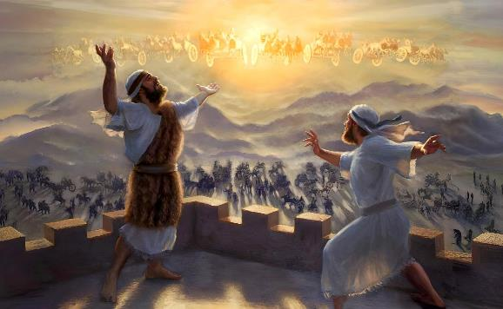
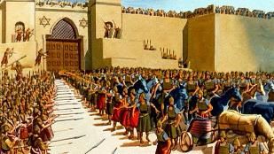
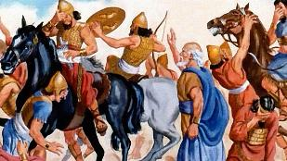
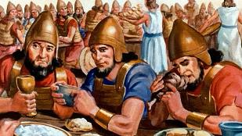
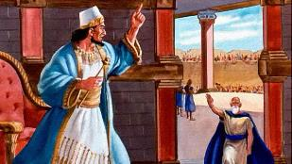
ابحث عن السلام
“وَأَجْعَلُ وُلاتَكِ مَصْدَرَ سَلامٍ، وَمُسَخِّرِيكِ يَعَامِلُونَكِ بِالْعَدْلِ.” (إشعياء 60: 17)
يسوع يدعى "أمير السلام" (إشعياء 9: 6). لقد جاء ليجلب السلام ، وسيملك بسلام (يوحنا 14: 27 ؛ إشعياء 60: 17).
ولكن حتى تصبح مملكة السلام حقيقة واقعة، نبقى في منطقة في حالة حرب، منغمسين في الصراع الكوني بين الخير والشر.
عندما حاصر جيش أرام مدينة دوثان للقبض على النبي أليشع، لم يطلب أليشع من الله أن يُهلك الجيش الأرامي بواسطة جيش السماء المحيط به، بل طلب أن يقوده وهو أعمى إلى السامرة، حتى يتمكن هناك من إرساء السلام بين الأمتين المتحاربتين. (2 ملوك 6: 12-23).
هذا هو المثال الذي علمنا إياه يسوع: أن نسعى دائما إلى السلام في الصراع. للتغلب على الشر بالخير (رومية 12: 20-21).

Slide 9

"إن الهلاك التام لسكان أريحا لم يكن سوى إتمام للوصايا التي أعطيت سابقا من خلال موسى فيما يتعلق بسكان كنعان [...] بالنسبة للكثيرين ، تبدو هذه الوصايا مخالفة لروح المحبة والرحمة المأمورة في أجزاء أخرى من الكتاب المقدس ، لكنها كانت في الحقيقة إملاءات الحكمة والخير اللانهائيين. كان الله على وشك أن يؤسس إسرائيل في كنعان، ليطور بينهم أمة وحكومة يجب أن تكون مظهرا من مظاهر ملكوته على الأرض. لم يكن عليهم أن يكونوا ورثة الدين الحقيقي فحسب ، بل لنشر مبادئه في جميع أنحاء العالم. لقد تخلى الكنعانيون عن أنفسهم لأقذر الوثنية وأكثرها انخفاضا ، وكان من الضروري تطهير الأرض مما من شأنه بالتأكيد أن يمنع تحقيق مقاصد الله الكريمة ".
EGW (Patriarchs and Prophets, p. 492)

